Slide 1
图论及其应用
任课教师: 吕华众
Email: lvhz@uestc.edu.cn
数学科学学院

Slide 2
第六章 平面图
主要内容
一、平面图概念与性质
二、特殊平面图与平面图的对偶图
三、平面图的判定与涉及平面性不变量
四、平面性算法
教学时数
安排8学时讲授本章内容

Slide 3
本次课主要内容
平面图概念与性质
(一)、平面图的概念
(二)、平面图性质
(三)、图的嵌入性问题简介
(四)、凸多面体与平面图

Slide 4
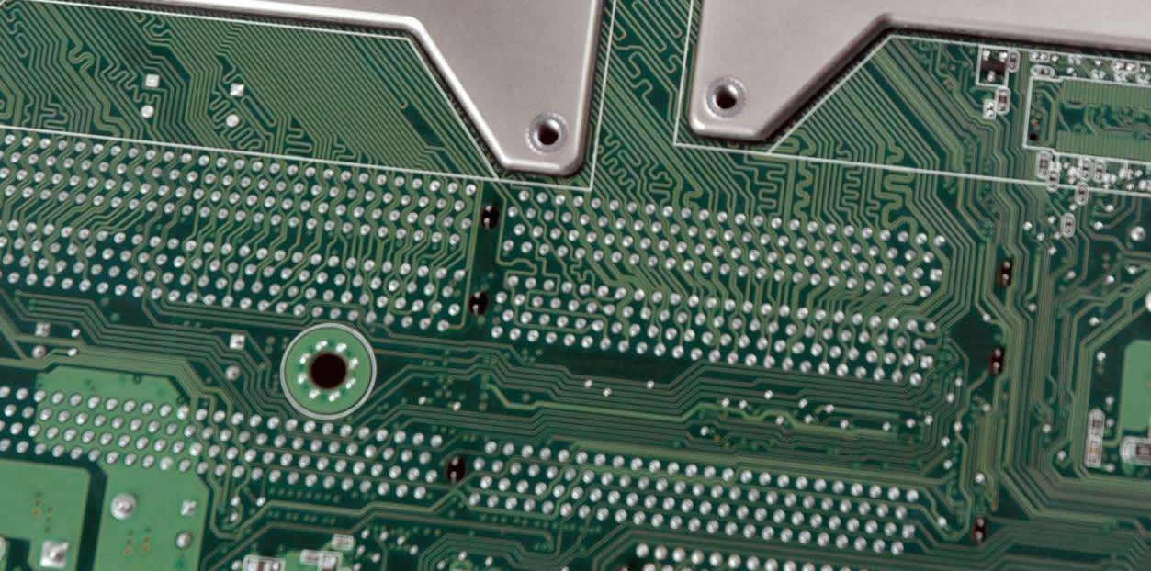
(一) 平面图的概念
图的平面性问题是图论典型问题之一.生活中许多应用问题都与该问题有关.
例1 印刷电路板设计问题
在电路板设计时, 需要考虑的问题之一是连接电路元件间的导线间不能交叉(导线未绝缘). 否则, 会出现短路故障.
某品牌电脑主板(局部)
显然, 电路板可以模型为一个图,“要求电路元件间连接导线互不交叉”, 对应于“要求图中的边不能相互交叉”.

Slide 5
例2 3间房与3种设施问题
问题: 要求把3种公用设施(煤气, 水和电)分别用煤气管道、水管和电线连接到3间房子里, 要求任何一根线或管道不与另外的线或管道相交, 能否办到？
上面问题可以模型为如下二部图:
G
W
E
H₁
H₂
H₃
问题转化为, 能否把上面二部图画在平面上, 使得边与边之间不交叉?
一些图论问题限定在平面图上可能会易于得到结果,或者有好的结论.如第七章将要学到的:每个平面图是5可着色的.这也促使我们研究平面图.

Slide 6
上面的例子都涉及同一个图论问题: 能否把一个图画在平面上, 使得边与边之间没有交叉?
针对这一问题, 我们引入如下概念.
定义1 如果能把图G画在平面上, 使得除顶点外, 边与边之间没有交叉, 称G可以嵌入平面, 或称G是可平面图(planar graph). 可平面图G的边不交叉的一种画法, 称为G的一种平面嵌入, G的平面嵌入表示的图称为平面图(plane graph).
G
W
E
G
W
E
H1
H2
H3
H1
H2
H3
可平面图G
G的平面嵌入, 即平面图

Slide 7
注: 可平面图和平面图可以等同看待；
由图的平面性问题研究引申出图的一般嵌入性问题的研究, 形成了拓扑图论的主要内容. 我国数学家吴文俊、刘彦佩等在该方向都有重要结果:
◊ 吴文俊对集成电路的布线问题产生兴趣(1966年一个偶然的机会), 运用示嵌类理论, 将问题归结为简单方程的计算问题.
◊ 刘彦佩推广了吴文俊在平面性的结果. 并在图的曲面嵌入, 组合地图、计数方面均有广泛研究. 著有《图的可嵌入性理论》.
波兰数学家Kuratowski, 美国数学家Whitney, Thomassen, 生于英国的加拿大数学家Tutte等都在拓扑图论中有过精湛的研究.

Slide 8
(二) 平面图性质
定义2 (1) 一个平面图G把平面分成若干连通片, 这些连通片称为G的一个面(face)或区域(region), G的面组成的集合用Φ表示.
(2) 面积有限的区域称为平面图G的内部面(inner face), 否则称为G的外部面(outer face).
例3 在下图G中, 共有4个面. 其中f₄是外部面, 其余是内部面. Φ={f₁, f₂, f₃, f₄}.
f₄
f₂
f₃
f₁
平面图G
(3) Jordan曲线(Jordan curve): 一条连续的, 自身不交的, 起点和终点重合的(封闭的)曲线. 平面图中圈中的各条边构成一条Jordan曲线.

Slide 9
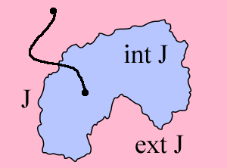
定理1 (Jordan曲线定理) 平面上任意简单闭合的曲线J把平面划分为内部(interior J)和外部(exterior J).
内部和外部均为开集. 上述定理表明连接内部点和外部点的任何连线都与J相交.
Jordan曲线定理是一个拓扑学的结论. 虽然定理直观上是明显的, 但它的严格证明十分困难.
(4) 在G中, 顶点和边都与某个给定面关联的子图, 称为该面的边界(boundary). 某面 f 的边界中含有的边数(割边计算2次)称为该面 f 的次数(degree), 记为deg( f ).
f₄
f₂
f₃
f₁
平面图G
在上图中, 红色边在G中的导出子图为面 f₃ 的边界.

Slide 10
1 平面图的次数公式
定理2 设G=(n,m)是平面图, 则:
证明: 对G的任意一条边e, 如果e是某个面内的割边, 那么由面的次数定义, 该边对G的总次数贡献2次; 如果e不是割边, 那么, 它必然是两个面的公共边, 因此, 由面的次数定义, 它也给总次数贡献2次. 于是有: □
2 平面图的欧拉公式

Slide 11
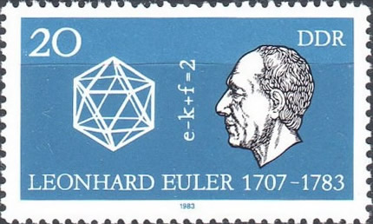
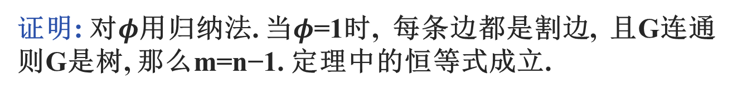
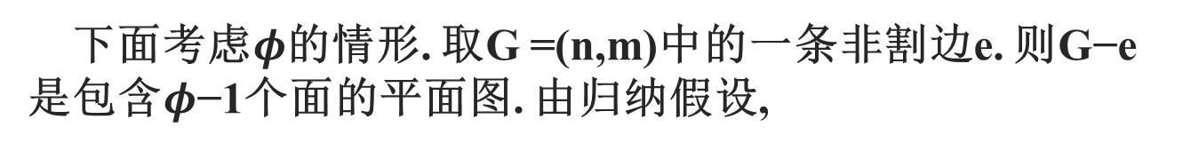
定理3 (Euler, 1750) 设G=(n,m)是连通平面图, $φ$是G的面数,则:
证明: 对$φ$用归纳法. 当$φ$=1时, 每条边都是割边, 且G连通则G是树, 那么m=n−1. 定理中的恒等式成立.
假设恒等式对于所有小于$φ$($φ$>1)个面的图都成立.
下面考虑$φ$的情形. 取G =(n,m)中的一条非割边e. 则G−e 是包含$φ$−1个面的平面图. 由归纳假设,
易知,
因此, 成立. □

Slide 12
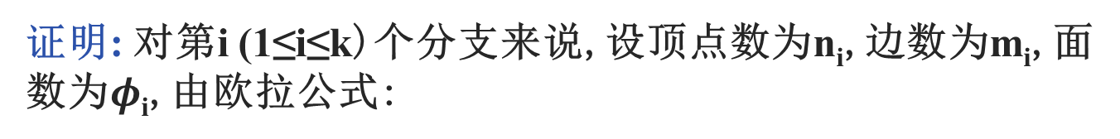
3 欧拉公式的几个推论
推论1 设G是具有$φ$个面k个连通分支的平面图, 则:
证明: 对第i (1≤i≤k)个分支来说,设顶点数为n_{i},边数为m_{i},面数为$φ$_{i},由欧拉公式:
所以,
而:
所以得: □

Slide 13
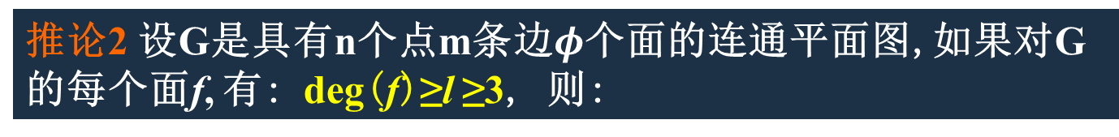
推论2 设G是具有n个点m条边$φ$个面的连通平面图,如果对G的每个面f, 有: deg(f)≥l ≥3, 则:
证明: 一方面, 由次数公式得:
另一方面, 由欧拉公式得:
所以有:
整理得:

Slide 14
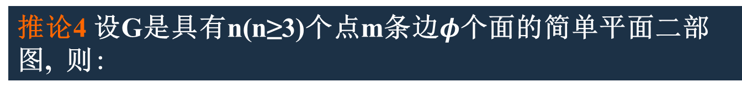
注: (1)上面推论2也可以叙述为:
设G=(n,m)是连通图, 如果:
则G是非可平面图.
(2) 推论2的条件是G是平面图的必要条件, 不是充分条件.
(3) 推论2中, 若每个面f都有, deg(f) ≥ 3或4时, 可以分别得到推论3和4.
推论3 设G是具有n(n≥3)个点m条边$φ$个面的简单平面图, 则:
推论4 设G是具有n(n≥3)个点m条边$φ$个面的简单平面二部图, 则:
(4) 对非连通图推论3,4仍然正确.

Slide 15
例4 证明: K₅不可平面.
证明: K₅是简单图, m=10, n=5. 则有3n−6=9.
得, , 所以K₅非可平面.
证法二: 应用Jordan曲线理论.
例5 求证: K_{3, 3}是非可平面图.
证法一: 注意到, K_{3, 3}是二部图, 不存在奇圈, 所以, 每个面的次数至少是4, 即l=4.

Slide 16
所以,
而m=9, 这样有:
所以, 由推论2, K_{3,3}非可平面.
证法二: 应用Jordan曲线理论[自己证明].
思考: (1)判断Petersen图是否可平面?
(2)判断4维超立方图Q₄是否可平面?
推论5 设G是具有n个点m条边的连通平面图,若G的每个面均由长度是l 的圈围成,则:
证明: 由次数公式, 欧拉公式容易得证.

Slide 17
推论6 设G是具有n个点m条边的简单平面图, 则:
证明: 若不然, 设
由握手定理:
这与G是简单平面图矛盾. □
注: 该结论是证明“5色定理”(第七章)的出发点.

Slide 18
定理4 一个简单连通平面图是2连通的, 当且仅当它的每个面的边界是圈.
证明: “必要性”: 设G是2连通的简单平面图, G没有自环. 那么G没有割边, 也没有割点. 所以, 每个面的边界一定是一条闭迹(why not walk?).
设C是G的任意面的一个边界, 我们证明, 它一定为圈.
若不然, 设C是G的某面的边界, 但它不是圈.
因C是一条闭迹且不是圈, 所以C中存在子圈. 设该子圈是W₁. 因C是某面的边界, 所以W₁与C的关系可以表示为下图的形式:
v
v_{i−1}
v_{i+1}
v_{j−1}
v₂
W₁
v₁
v_{n}
容易知道: v为G的割点. 矛盾！

Slide 19
“充分性”: 设平面图G的每个面的边界均为圈. 此时删去G中任意一个点不破坏G的连通性, 这表明G是2连通的. □
推论7 若一个平面图是2连通的, 则它的每条边恰在两个面的边界上.
(三) 图的嵌入性问题简介
在图的平面嵌入的基础上, 简单介绍:
1 曲面嵌入
1) 球面嵌入
定理4 G可球面嵌入当且仅当G可平面嵌入.
证明: 我们用建立球极平面射影的方法给出证明.
将球面 S 放在一个平面 P上, 设切点为 O, 过 O 作垂直于 P 的直线, 该直线与S相交于z.

Slide 20
z
x
P
y
O
球极投影示意图
作映射 f: S –{z}→P. 定义 f(x)=y, 使得x, y, z三点共线. 该映射称为球极平面射影.
通过f, 可以把嵌入球面的图映射为嵌入平面的图. 反之亦然.
注: 这就是世界地图为什么可以在纸上(平面)印刷的原因.
2) 图的曲面嵌入
常见的简单曲面有平环, Mӧbius带, 环面, Klein瓶和射影平面. 它们都可以用矩形面块经过粘合而得到.
图的曲面嵌入性问题是拓扑图论的研究热点之一.
注: 可参见M.A. Armstrong著, 孙以丰译《基础拓扑学》.

Slide 21
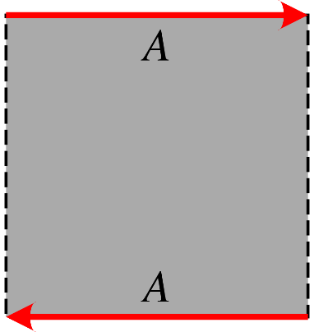
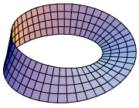
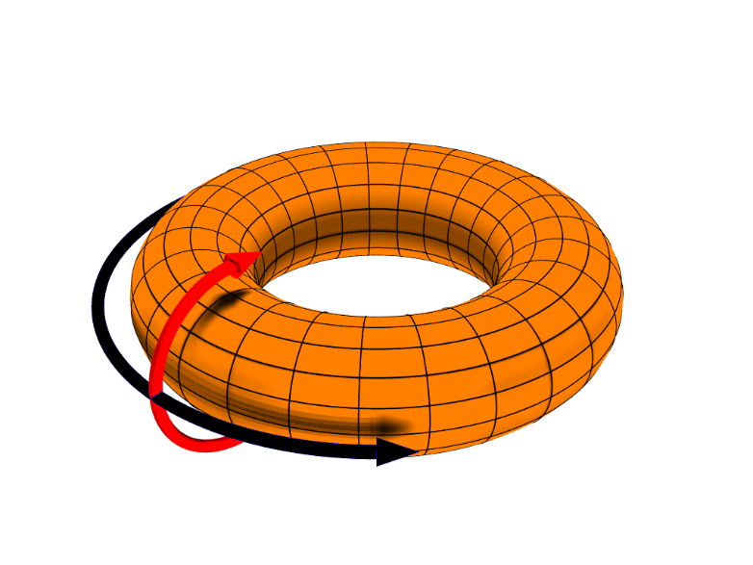
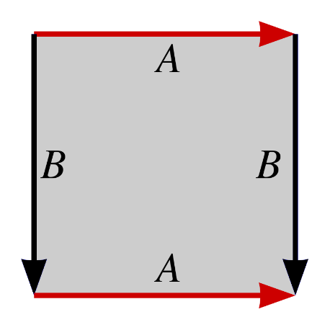
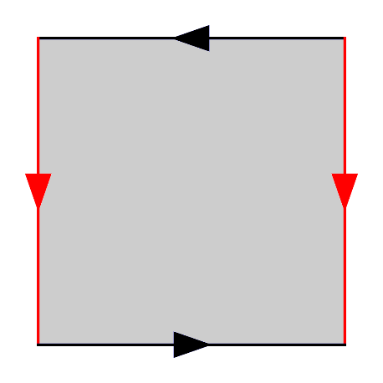
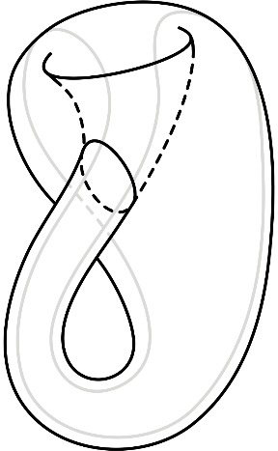
2.1) 常见的曲面的矩形表示:
Mӧbius带
1858年德国数学家Mӧbius发现
环面
Klein瓶
1882年德国数学家Felix Klein发现

Slide 22
2.2) 环面嵌入
环面的形状像一个汽车轮胎的表面.
例6 将K₄, K₅, K_{3,3}嵌入到环面上.
K₄的环面嵌入
K₅的环面嵌入
K_{3, 3}的环面嵌入

Slide 23
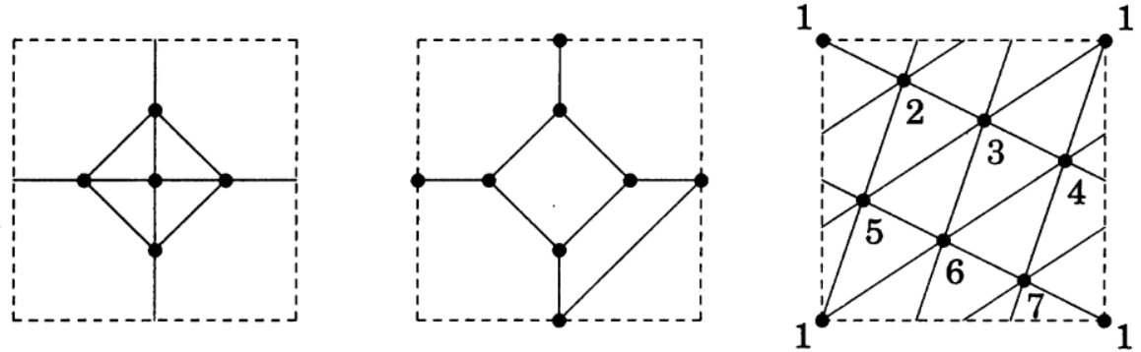
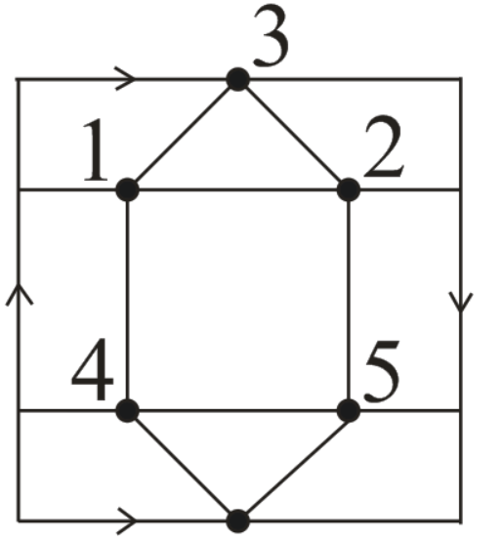
3.3) 图的曲面嵌入矩形表示:
K₅ , K_{3, 3}和K₇的环面嵌入
K₅ 的Klein瓶嵌入

Slide 24
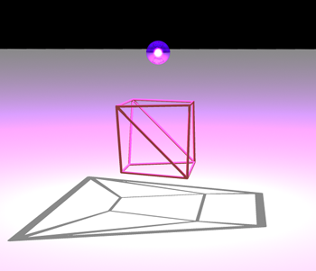
(四) 凸多面体与平面图
定义2 一个多面体(polyhedron)是由若干个多边形沿着边粘起来的一个封闭的表面所围的立体. 多面体称为凸的(convex), 如果在体上任取两点, 其连线(直线段)包含在体上
定理5 (Steinitz’s Theorem, 1922): 每个凸多面体能够形成一个3-连通的平面图, 反之亦然.
凸多面体的平面图: 把一个凸多面体画在平面上, 得到一个对应的平面图, 该平面图称为该凸多面体的平面图.
1. 正多面体
正四面体
正六面体
正八面体
正十二面体
正二十面体

Slide 25
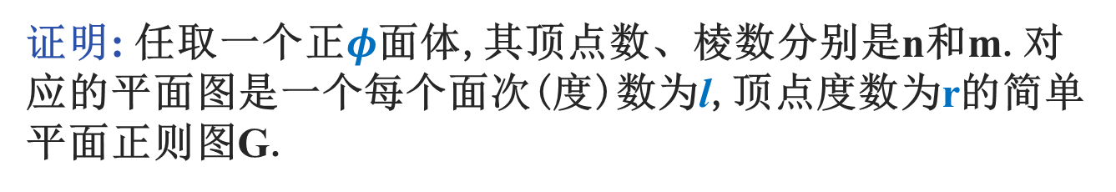
古希腊哲学家柏拉图(429-347 B.C)的朋友泰阿泰德发现了正多面体并告诉了柏拉图, 柏拉图将这其写在《蒂迈欧篇》中, 所以正多面体也被称为柏拉图立体(Platonic solid).
问题: 正多面体有多少种呢?
定理6 存在且只存在5种正多面体: 它们是正四、六、八、十二、二十面体.
证明: 任取一个正$φ$面体,其顶点数、棱数分别是n和m.对应的平面图是一个每个面次(度)数为l,顶点度数为r的简单平面正则图G.
由次数公式得:
由握手定理得:

Slide 26
以上两等式中: l ≥3, r ≥3.
由(1)与(2) 得:
将(3)代入欧拉公式得:
在(4)中,
于是得不等式组:

Slide 27

不等式组(5)的正整数解恰有5组:
序号
r
l
n
m
$$φ$$
相应的正多面体
1
3
3
4
6
4
正四面体
2
3
4
8
12
6
正方体
3
3
5
20
30
12
正十二面体
4
4
3
6
12
8
正八面体
5
5
3
12
30
20
正二十面体
定理得证. □

Slide 28
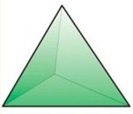
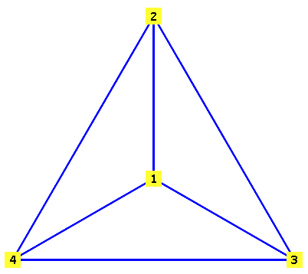
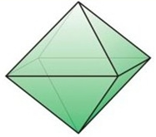
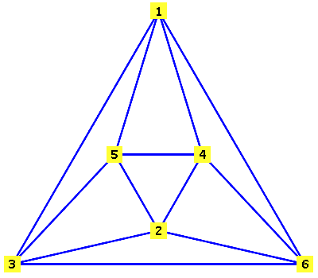
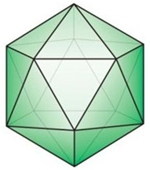
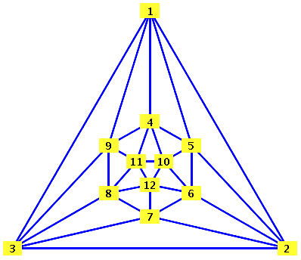
tetrahedron
octahedron
icosahedron

Slide 29
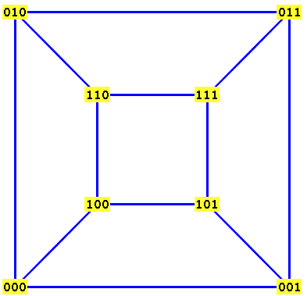
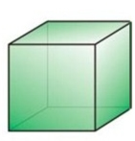
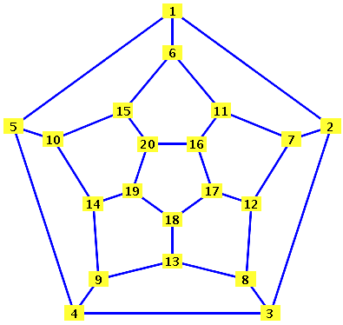
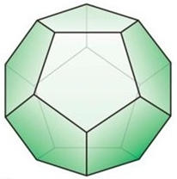
cube
dodecahedron

Slide 30
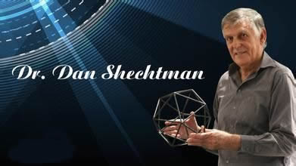
1982年, 以色列理工学院的Daniel Shechtman用电子显微镜测定了他自己合成的一块急冷凝铝锰合金的衍射图像, 发现是一个正十边形的对称结构——对寻常晶体来说这是一个不可能的对称性, 因为从数学上很容易证明不可能用正十边形(或者简化到正五边形) 去周期性地铺满平面.
D. Shechtman认为这是一种全新的晶体, 它的特点就是只具有准周期性, 也就是“准晶”.

Slide 31
D. Shechtman 在Ilan Blech和John Cahn的帮助下最终确定了这种正二十面体准晶体(quasicrystals)的存在. 这引起了学术界震动. 起初准晶体被认为不可能存在, 文章(发表在PRL)发表后饱受批评和诟病, 他被迫离开研究小组. 后来越来越多的准晶体被发现, 包括正十二面体准晶体, 由钬(音huǒ)-镁-锌三种金属构成. 因此发现D. Shechtman独享了2011年诺贝尔化学奖.
事实上, D. Shechtman在得到正二十面体准晶结构的时候数学家已经做好了相关理论铺垫 (1981-1982年, Mackay把两种三十面体穿插起来得到的二十面体对称性, 并用光学变换仪得出五次对称的光学衍射图).
启示: 学好数学很关键!

Slide 32
2. 富勒烯图
定义3 富勒烯图(Fullerene)是所有面是五边形或者六边形的连通平面3正则图.
富勒烯图产生于化学中只包含碳原子的分子. 最典型结构是足球烯C₆₀, 它是碳的第三种同素异形体 (第一种Fullerene, 1985年由Rice University 的 Richard Smalley, Robert Curl, James Heath, Sean O’Brien 和 Harold Kroto所合成; Kroto, Curl和Smalley因此获得1996 Nobel Prize).
定理7 富勒烯图恰好有12个5边形面.
证明: 令G是一个富勒烯图. 假设f₅和f₆分别表示G的五边形面和六边形面的个数.
由欧拉公式得:
G是3正则图, 由握手引理得:
由面的次数公式得: 5f₅+6f₆=2m

Slide 33
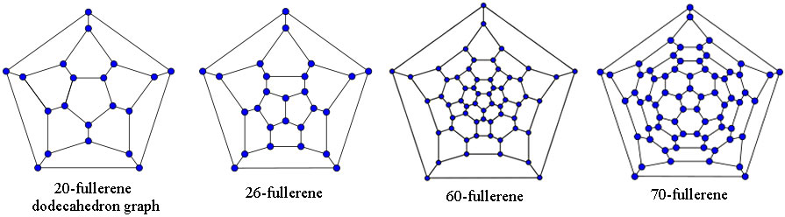
另一方面, .
联立上面四个式子, 即可解得 . □
例7 一些特殊的Fullerene.
Remark: 仅包含3角形(4边形)和6边形的fullerene, 被分别称为 (3,6)-fullerene((4,6)-fullerene或Boron-nitrogen fullerene)

Slide 34
Thank You!

